Slide 1


MATERI PERKULIAHAN
AGAMA KRISTEN PROTESTAN
BERSEKUTU
11
Ken Kinanti Purnamasari

Slide 2
DISIPLIN BERAKAR DALAM KRISTUS
DOA
WAKTU
TEDUH
BERSAKSI
BERSEKUTU
FIRMAN
Notes:
PENDAHULUAN

Slide 3
Tetapi semua orang yang menerima-Nya diberi-Nya kuasa supaya menjadi anak-anak Allah, yaitu mereka yang percaya dalam nama-Nya; orang-orang yang diperanakkan bukan dari darah atau dari daging, bukan pula secara jasmani oleh keinginan seorang laki-laki, melainkan dari Allah.
YOH 1:12-13

Slide 4
P E N G E R T I A N

Slide 5
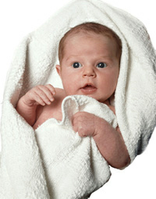
Apakah
BERSEKUTU
Kita dilahirkan kembali ke dalam keluarga Tuhan!
Notes:
Dilahirkan ke dalam keluarga Tuhan

Slide 6
Apakah
BERSEKUTU
Kita menjadi anggota keluarga manusia melalui kelahiran yang pertama, kita menjadi anggota keluarga Tuhan melalui kelahiran yang kedua.
Keluarga kita di dunia bersifat sementara, keluarga rohani ini akan berlanjut hingga kekekalan.
Sumber: The Purpose-Driven Live (Rick Warren)
Notes:
Dilahirkan ke dalam keluarga Tuhan

Slide 7
Apakah
BERSEKUTU
Pada saat kita dilahirkan kembali ke dalam keluarga Tuhan, kita mendapatkan hadiah ulang tahun kita: nama keluarga (1Yoh 3:1), keserupaan keluarga (Rm 8:29), hak istimewa keluarga (Gal 4:6-7), kedekatan hubungan keluarga (Rm 5:2), warisan keluarga (1Ptr 1:3-5)!
Sumber: The Purpose-Driven Live (Rick Warren)
Notes:
Dilahirkan ke dalam keluarga Tuhan

Slide 8

Apakah
BERSEKUTU
Demikianlah kamu bukan lagi orang asing dan pendatang, melainkan kawan sewarga dari orang-orang kudus dan anggota-anggota keluarga Allah, yang dibangun di atas dasar para rasul dan para nabi, dengan Kristus Yesus sebagai batu penjuru.
EFESUS 2:19-20
Sebab dalam satu Roh kita semua, baik orang Yahudi, maupun orang Yunani, baik budak, maupun orang merdeka, telah dibaptis menjadi satu tubuh dan kita semua diberi minum dari satu Roh.
1KORINTUS 12:13
Notes:
Berhubungan sebagai sesama keluarga Tuhan

Slide 9
M E N G A P A
B E R S E K U T U ?

Slide 10
Mengapa
BERSEKUTU
Teladan Jemaat Mula-mula
Mereka bertekun dalam pengajaran rasul-rasul dan dalam persekutuan. Dan mereka selalu berkumpul untuk memecahkan roti dan berdoa. Maka ketakutanlah mereka semua, sedang rasul-rasul itu mengadakan banyak mujizat dan tanda. Dan semua orang yang telah menjadi percaya tetap bersatu, dan segala kepunyaan mereka adalah kepunyaan bersama, dan selalu ada dari mereka yang menjual harta miliknya, lalu membagi-bagikannya kepada semua orang sesuai dengan keperluan masing-masing. Dengan bertekun dan dengan sehati mereka berkumpul tiap-tiap hari dalam Bait Allah. Mereka memecahkan roti di rumah masing-masing secara bergilir dan makan bersama-sama dengan gembira dan dengan tulus hati, sambil memuji Allah. Dan mereka disukai semua orang. Dan tiap-tiap hari Tuhan menambah jumlah mereka dengan orang yang diselamatkan.
KISAH PARA RASUL 2:42-47
Notes:
MENGAPA BERSEKUTU

Slide 11
Mengapa
BERSEKUTU
Teladan Jemaat Mula-mula
Mereka bertekun dalam pengajaran rasul-rasul dan dalam persekutuan. Dan mereka selalu berkumpul untuk memecahkan roti dan berdoa. Maka ketakutanlah mereka semua, sedang rasul-rasul itu mengadakan banyak mujizat dan tanda. Dan semua orang yang telah menjadi percaya tetap bersatu, dan segala kepunyaan mereka adalah kepunyaan bersama, dan selalu ada dari mereka yang menjual harta miliknya, lalu membagi-bagikannya kepada semua orang sesuai dengan keperluan masing-masing. Dengan bertekun dan dengan sehati mereka berkumpul tiap-tiap hari dalam Bait Allah. Mereka memecahkan roti di rumah masing-masing secara bergilir dan makan bersama-sama dengan gembira dan dengan tulus hati, sambil memuji Allah. Dan mereka disukai semua orang. Dan tiap-tiap hari Tuhan menambah jumlah mereka dengan orang yang diselamatkan.
KISAH PARA RASUL 2:42-47
Notes:
MENGAPA BERSEKUTU

Slide 12
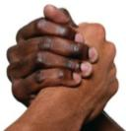



Mengapa
BERSEKUTU
Alasan Bersekutu
Persaudaraan
yang mendorong dan meneguhkan
Pengajaran
yang mengubahkan
dan menumbuhkan
Penyembahan
yang mengarahkan hati pada kemuliaan Tuhan
Pelayanan
yg memenuhi kebutuhan dan menjadi kesaksian
Notes:
MENGAPA BERSEKUTU

Slide 13
Mengapa
BERSEKUTU
Teladan Jemaat Mula-mula
Mereka bertekun dalam pengajaran rasul-rasul dan dalam persekutuan. Dan mereka selalu berkumpul untuk memecahkan roti dan berdoa. Maka ketakutanlah mereka semua, sedang rasul-rasul itu mengadakan banyak mujizat dan tanda. Dan semua orang yang telah menjadi percaya tetap bersatu, dan segala kepunyaan mereka adalah kepunyaan bersama, dan selalu ada dari mereka yang menjual harta miliknya, lalu membagi-bagikannya kepada semua orang sesuai dengan keperluan masing-masing. Dengan bertekun dan dengan sehati mereka berkumpul tiap-tiap hari dalam Bait Allah. Mereka memecahkan roti di rumah masing-masing secara bergilir dan makan bersama-sama dengan gembira dan dengan tulus hati, sambil memuji Allah. Dan mereka disukai semua orang. Dan tiap-tiap hari Tuhan menambah jumlah mereka dengan orang yang diselamatkan.
KISAH PARA RASUL 2:42-47
Notes:
Persaudaraan

Slide 14


Mengapa
BERSEKUTU
Persaudaraan
yang mendorong dan meneguhkan
Dan marilah kita saling memperhatikan supaya kita saling mendorong dalam kasih dan dalam pekerjaan baik. Janganlah kita menjauhkan diri dari pertemuan-pertemuan ibadah kita, seperti dibiasakan oleh beberapa orang, tetapi marilah kita saling menasihati, dan semakin giat melakukannya menjelang hari Tuhan yang mendekat.
IBRANI10:24-25
Notes:
Persaudaraan

Slide 15

Mengapa
BERSEKUTU
Salah satu dari
“10 hal bodoh yang dilakukan oleh orang Kristen”
yang menghambat pertumbuhan rohani mereka adalah menjadi anak Tuhan gaya “Lone Ranger”.
TIM ALLEN
Notes:
Persaudaraan

Slide 16
Mengapa
BERSEKUTU
Teladan Jemaat Mula-mula
Mereka bertekun dalam pengajaran rasul-rasul dan dalam persekutuan. Dan mereka selalu berkumpul untuk memecahkan roti dan berdoa. Maka ketakutanlah mereka semua, sedang rasul-rasul itu mengadakan banyak mujizat dan tanda. Dan semua orang yang telah menjadi percaya tetap bersatu, dan segala kepunyaan mereka adalah kepunyaan bersama, dan selalu ada dari mereka yang menjual harta miliknya, lalu membagi-bagikannya kepada semua orang sesuai dengan keperluan masing-masing. Dengan bertekun dan dengan sehati mereka berkumpul tiap-tiap hari dalam Bait Allah. Mereka memecahkan roti di rumah masing-masing secara bergilir dan makan bersama-sama dengan gembira dan dengan tulus hati, sambil memuji Allah. Dan mereka disukai semua orang. Dan tiap-tiap hari Tuhan menambah jumlah mereka dengan orang yang diselamatkan. KISAH PARA RASUL 2:42-47
Notes:
Pengajaran

Slide 17

Mengapa
BERSEKUTU
Pengajaran
yang mengubahkan dan menumbuhkan
Dan Ialah yang memberikan baik rasul-rasul maupun nabi-nabi, baik pemberita-pemberita Injil maupun gembala-gembala dan pengajar-pengajar, untuk memperlengkapi orang-orang kudus bagi pekerjaan pelayanan, bagi pembangunan tubuh Kristus, … kita bertumbuh di dalam segala hal ke arah Dia, Kristus, yang adalah Kepala. Dari pada-Nyalah seluruh tubuh, --yang rapih tersusun dan diikat menjadi satu oleh pelayanan semua bagiannya, sesuai dengan kadar pekerjaan tiap-tiap anggota--menerima pertumbuhannya dan membangun dirinya dalam kasih.
EFESUS 4:11-16
Notes:
Pengajaran

Slide 18
Mengapa
BERSEKUTU
PEMBIMBING
REKAN
PERTUMBUHAN
pertumbuhan yang
berkembang
dan sehat
REKAN
PERTUMBUHAN
BIMBINGAN
Sumber: Connecting (Paul D. Stanley & J. Robert Clinton)
Notes:
Pengajaran

Slide 19


Mengapa
BERSEKUTU
Penyembahan
yang mengarahkan hati pada kemuliaan Tuhan
Berilah kepada TUHAN kemuliaan nama-Nya, bawalah persembahan
dan masuklah menghadap Dia!
Sujudlah menyembah kepada TUHAN dengan berhiaskan kekudusan.
1 TAWARIKH 16:29
Notes:
Penyembahan

Slide 20
Mengapa
BERSEKUTU
Notes:
Penyembahan

Slide 21
Mengapa
BERSEKUTU
Notes:
Penyembahan

Slide 22
Mengapa
BERSEKUTU
Ketika Anda mulai meninggalkan ibadah bersama, biasanya Anda juga sedang mulai meninggalkan komitmen-komitmen lainnya sebagai anak Tuhan.
Nyalakan tanda bahaya!
Notes:
Penyembahan

Slide 23
Mengapa
BERSEKUTU
Teladan Jemaat Mula-mula
Mereka bertekun dalam pengajaran rasul-rasul dan dalam persekutuan. Dan mereka selalu berkumpul untuk memecahkan roti dan berdoa. Maka ketakutanlah mereka semua, sedang rasul-rasul itu mengadakan banyak mujizat dan tanda. Dan semua orang yang telah menjadi percaya tetap bersatu, dan segala kepunyaan mereka adalah kepunyaan bersama, dan selalu ada dari mereka yang menjual harta miliknya, lalu membagi-bagikannya kepada semua orang sesuai dengan keperluan masing-masing. Dengan bertekun dan dengan sehati mereka berkumpul tiap-tiap hari dalam Bait Allah. Mereka memecahkan roti di rumah masing-masing secara bergilir dan makan bersama-sama dengan gembira dan dengan tulus hati, sambil memuji Allah. Dan mereka disukai semua orang. Dan tiap-tiap hari Tuhan menambah jumlah mereka dengan orang yang diselamatkan.
KISAH PARA RASUL 2:42-47
Notes:
Pelayanan

Slide 24


Mengapa
BERSEKUTU
Pelayanan
yg memenuhi kebutuhan dan menjadi kesaksian
Aku memberikan perintah baru kepada kamu, yaitu supaya kamu saling mengasihi; sama seperti Aku telah mengasihi kamu demikian pula kamu harus saling mengasihi.
Dengan demikian semua orang akan tahu, bahwa kamu adalah murid-murid-Ku, yaitu jikalau kamu saling mengasihi.
YOHANES 13:34-35
Notes:
Pelayanan

Slide 25
Mengapa
BERSEKUTU
Pelayanan
yg memenuhi kebutuhan dan menjadi kesaksian
Dan Aku telah memberikan kepada mereka kemuliaan, yang Engkau berikan kepada-Ku, supaya mereka menjadi satu, sama seperti Kita adalah satu: Aku di dalam mereka dan Engkau di dalam Aku supaya mereka sempurna menjadi satu, agar dunia tahu, bahwa Engkau yang telah mengutus Aku dan bahwa Engkau mengasihi mereka, sama seperti Engkau mengasihi Aku.
YOHANES 17:22-23
Notes:
Pelayanan

Slide 26

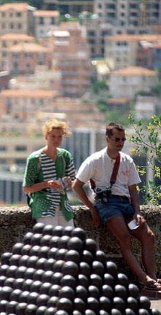
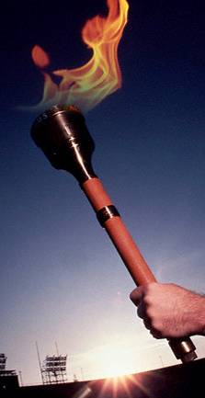
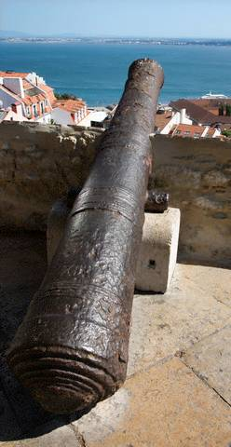
Mengapa
BERSEKUTU
Notes:
Pelayanan

Slide 27
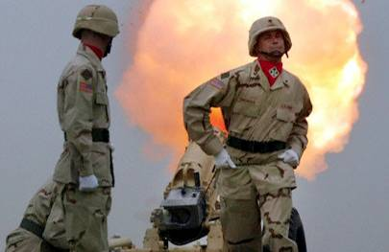
Mengapa
BERSEKUTU
Notes:
Pelayanan

Slide 28
B A G A I M A N A
B E R S E K U T U ?

Slide 29

Bagaimana
BERSEKUTU
Komitmen Bersekutu
lihat
datang
tumbuh
layani
Notes:
Komitmen bersekutu

Slide 30

Bagaimana
BERSEKUTU
Jangan hanya kencan mingguan dengan gereja.
Cintailah keluarga Tuhan dengan memperdalam komitmen Anda kepadanya!
Notes:
Komitmen bersekutu

Slide 31
Bagaimana
BERSEKUTU
Untuk membangun komunitas yang sesungguhnya kita memerlukan:
Saling Jujur & Terbuka
Saling Percaya & Memegang rahasia
Saling Memperhatikan & Mendorong
Saling Rendah hati & Mengampuni
Kuantitas & Kualitas waktu bersama
Notes:
Komunitas sejati

Slide 32
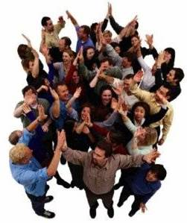
Roh Kudus dan DISIPLIN BERSEKUTU
Gereja adalah tubuh Kristus. Setiap orang Kristen merupakan salah satu anggota tubuh, sedangkan Kristus menjadi Kepala yang mengendalikan setiap kegiatan yang dilakukan tubuh. Setiap bagian tidak mempunyai tugas yang sama, tetapi masing-masing diperlukan untuk melengkapi kegunaan dan kesehatan tubuh itu. Lebih dari itu seluruh tubuh dijiwai oleh suatu kehidupan yang sempurna, yaitu Roh Kudus. Kehadiran Roh Kudus itulah yang membuat tubuh itu satu adanya.
JOHN R.W. STOTT

Slide 33

BERSEKUTU
Dan marilah kita saling memperhatikan
supaya kita saling mendorong dalam kasih
dan dalam pekerjaan baik.
Janganlah kita menjauhkan diri dari pertemuan-pertemuan ibadah kita, seperti dibiasakan oleh beberapa orang, tetapi marilah kita saling menasihati, dan semakin giat melakukannya menjelang hari Tuhan yang mendekat.
IBRANI10:24-25

Slide 34




Ada Pertanyaan???

